Slide 1
Conectar github con eclipse
Componentes:
Fernando campos redondo,
David sotos,
Gabriel García
,Ivana Rosenova

Slide 2
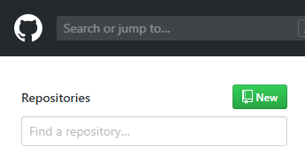
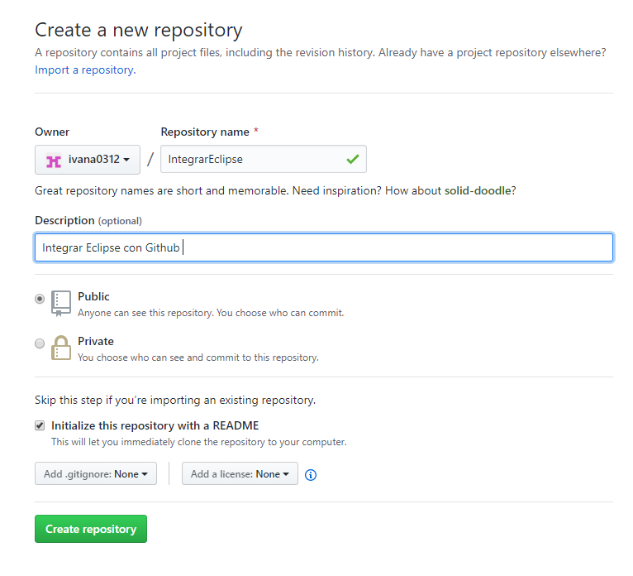
1.Añadir repositorio en gIthub
Para añadir un repositorio debemos tener una cuenta en Github.
Una vez configurada nuestra cuenta, dentro del panel crearemos un nuevo repositorio
Insertamos los datos correspondientes
Damos nombre a nuestro repositorio
Realizamos una breve descripción
Damos la opción de que sea publico para que todo el mundo pueda acceder
(opcional) Pero nosotros los chequeamos, ya que queremos que nos clone inmediatamente el repositorio en nuestro ordenador

Slide 3
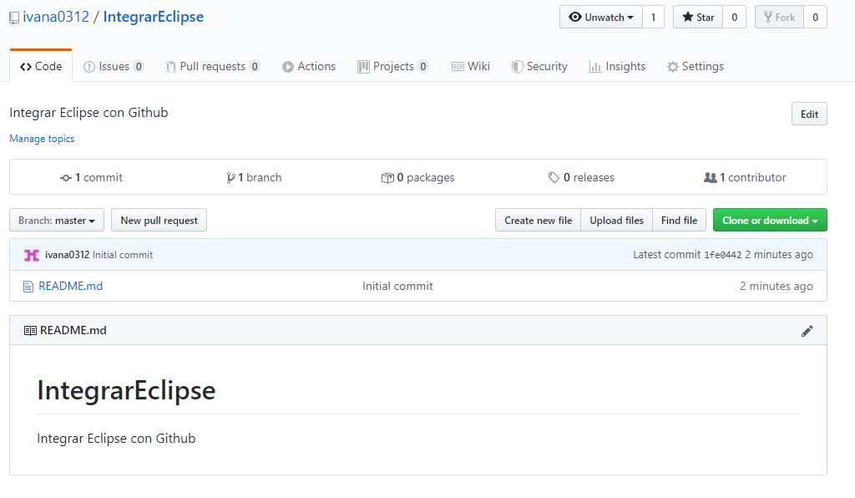
1.1 Repositorio Creado
Vemos la información de nuestro repositorio
Una vez creado el repositorio, nos permitirá trabajar con nuestro proyecto, nos debemos de ir a Eclipse para configurarlo y poder conectarlo a GitHub

Slide 4
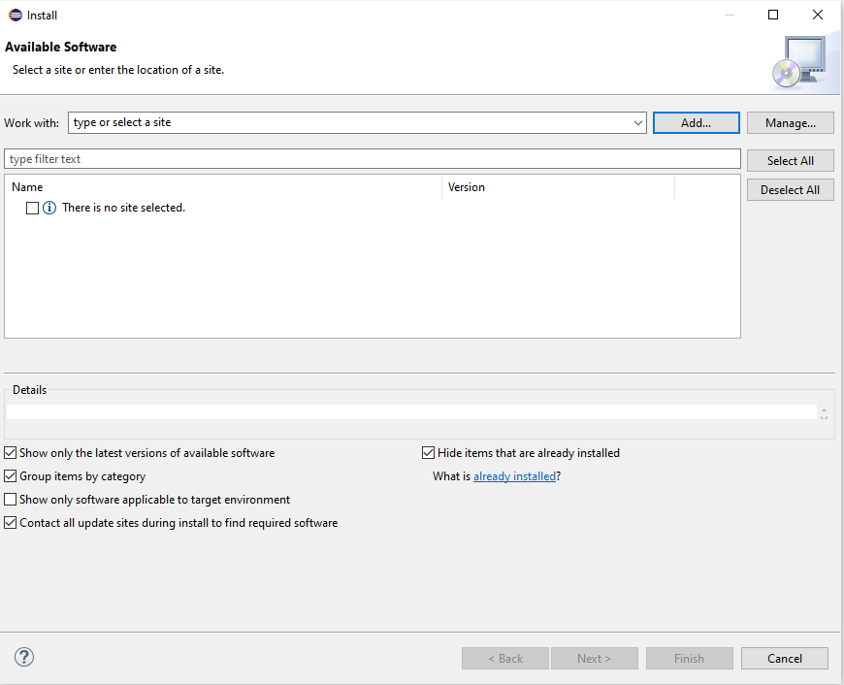
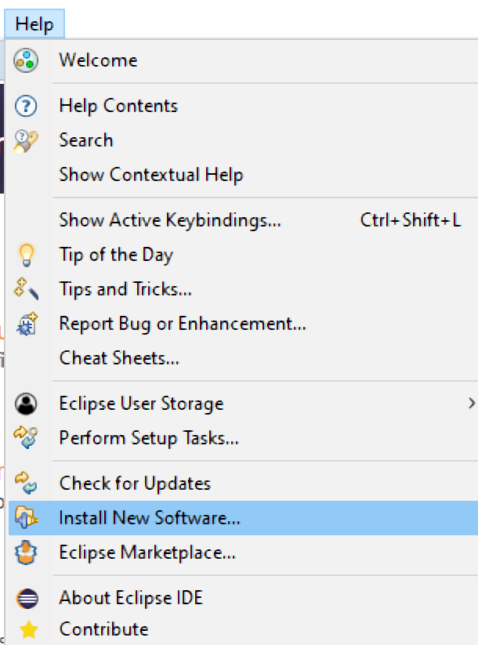
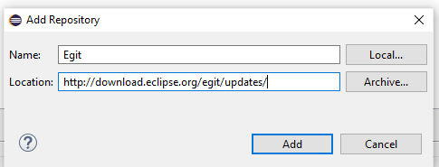
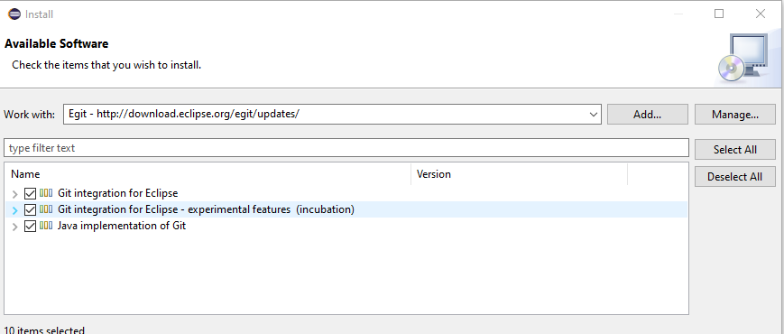
2 Instalar plugins en eclipse
Lo primero que vamos a realizar es la instalación de los plugins necesarios para poder configurara y conectar Eclipse con Github
2
Insertamos la información
Name: Egit Location: http://download.eclipse.org/egit/updates/
1
Dentro de eclipse nos vamos a Help->Install new Software
3
Menú
Debemos dar add para añadir la información de los plugins que necesitamos
Nos instala y elegimos las tres opciones y damos a next

Slide 5
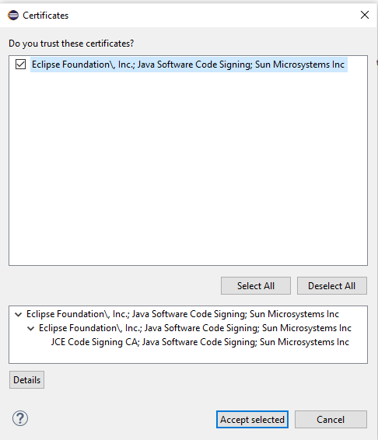
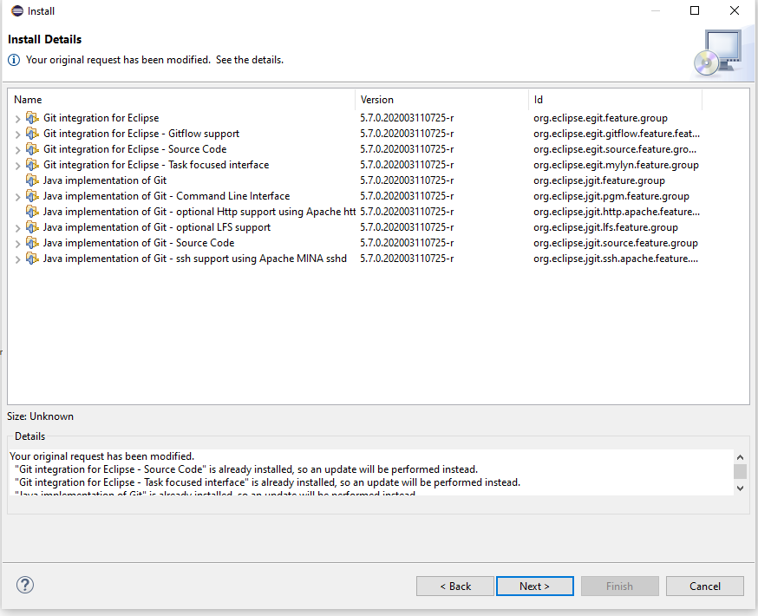
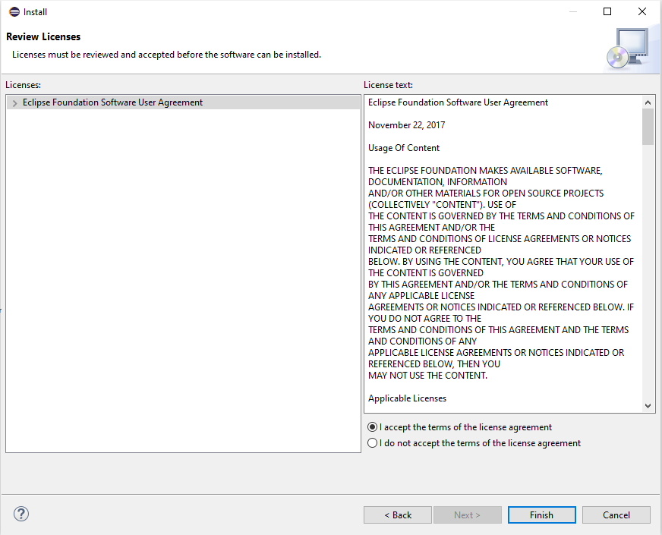
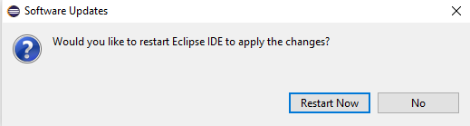
2.2 Instalar plugins en eclipse
Elegimos la opción para que nos instale el certificado
5
Aceptamos los términos de la licencia
6
4
Nos muestra los detalles de la instalación
→Next
7
Reiniciamos

Slide 6
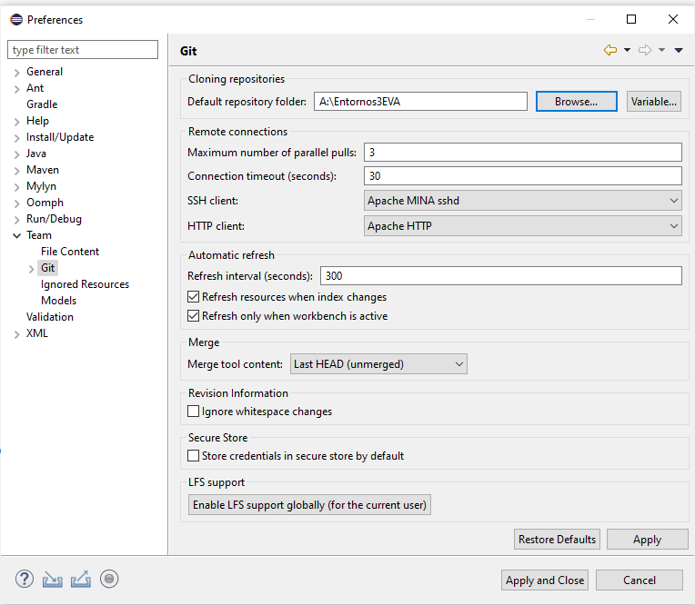
3.Configurar eclipse
En este paso debemos indicar donde va a trabajar el repositorio creado en Github de forma local
Tenos que ir a Windows
→preferences
→Team
→Git
Indicamos la ruta donde estará el repositorio sino queremos en un lugar en concreto nos da una ruta por defecto
Aplicar para que los cambios hagan efecto.

Slide 7
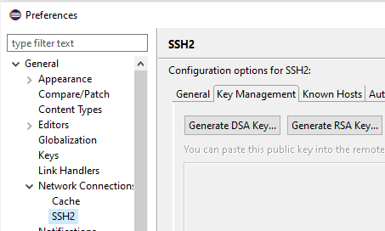
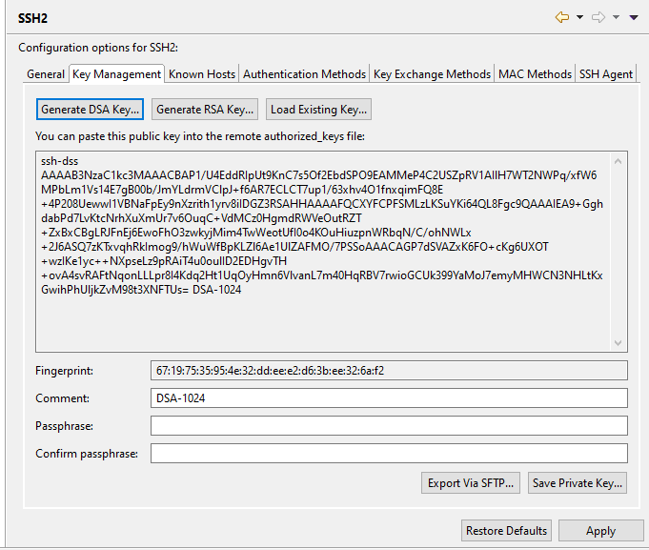
3.1 Configurar eclipse
En este paso lo que debemos realizar es una contraseña (ssh →al generar la contraseña nos proporciona seguridad) que nos permita concertarnos al repositorio creado en GitHub
Windows--Preferences→General→Networks→Conecctions→SSH2
1
2
Una vez llegado a este paso le debemos de dar a la primera caja(Generate DSA Key) donde se nos genera una contraseña y la guardaremos en la carpeta.
Al clicar nos da una contraseña donde daremos a Save Private Key (para que nos guarde la contraseña)
(nos saldrán 2 ventanitas donde nos indicará donde se guardara la contraseña, sale la carpeta por defecto,
(en nuestro caso lo modificamos elegimos la carpeta donde esta nuestro repositorio) y otra de si estamos seguros del paso )

Slide 8
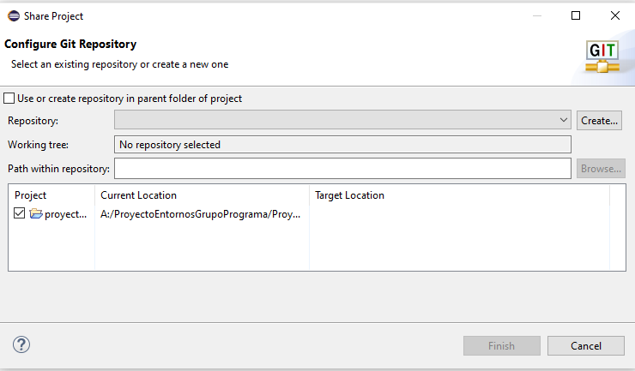
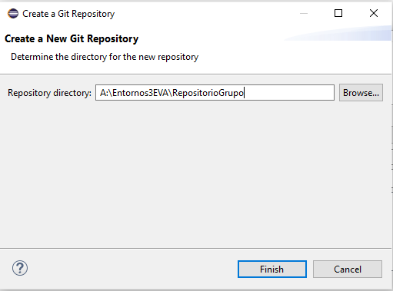
4.Creación de proyecto
Creamos un Java proyect que nos sea valido para subirlo al repositorio, en nuestro caso lo llamamos
proyectoEntronosGrupo
Una vez creado le debemos dar con el botón derecho y debemos seguir la siguiente ruta
Team→Share Proyect→Git
Llegamos al destino, ahora le daremos a Create
Indicamos la ruta del proyecto y le asignamos un nombre
1

Slide 9
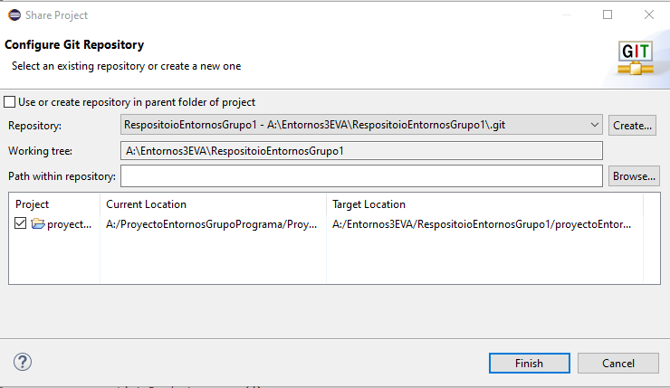
4.1 creación del proyecto resultado
Aquí podemos observamos el resultado al realizar la configuración del repositorio de Git
Resultado
Repositorio de Prueba

Slide 10
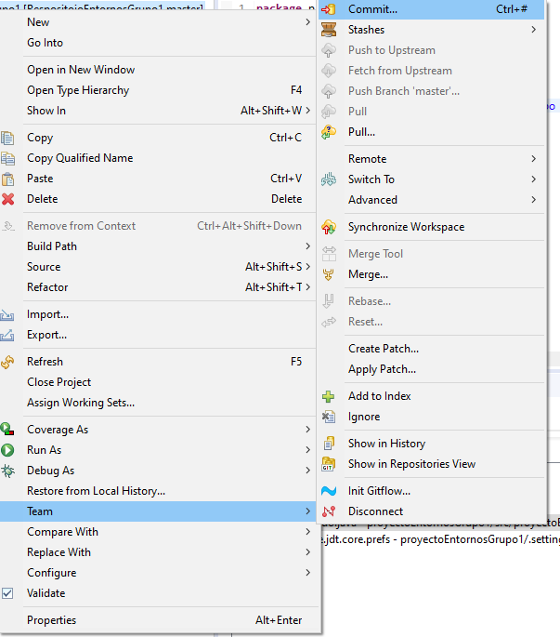
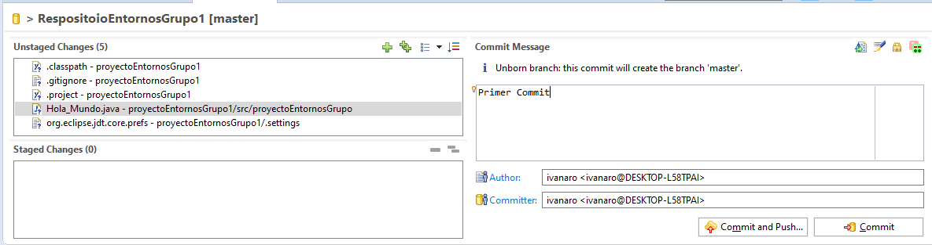
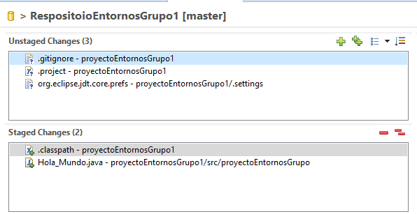
5 . Realización del commit
1
Para hacer el commit debemos seguir la siguiente ruta: Team→Commit
Al dar a Commit nos sale este panel
2
Le asignamos un mensaje
Damos al (–) para poder asignar los archivos
En este panel tenemos que asignar los archivos que queremos que formen parte del commit
3
Hemos elegido 2 archivos el primero con la extensión .java y el otro con extensión .class
Al acabar damos a commit

Slide 11
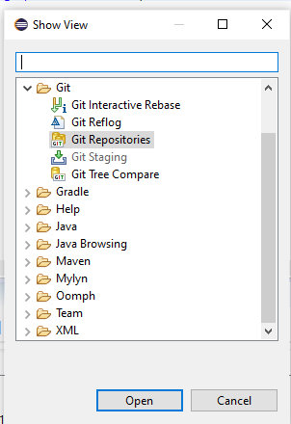
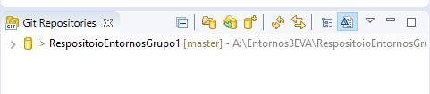
5 .1 Realización del commit
Una vez asignados los archivos y darle al commit debemos integrar en el panel el Git Repositories
Windows→Show View→Other→Git→Git repositories
Resultado

Slide 12
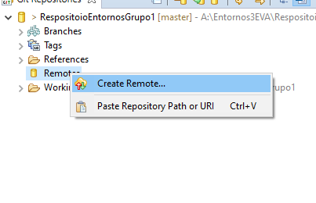
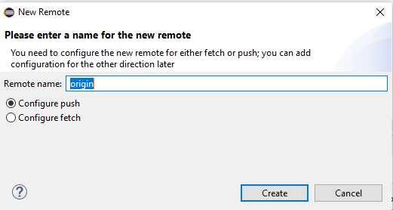
5 .2 Realización del commit
Una vez agregado el Git Repositorie, debemos ir a remotes y después a Create Remote
Le podemos asignar un nombre pero en nuestro caso dejamos el por defecto
Nos saldrá esta ventana

Slide 13
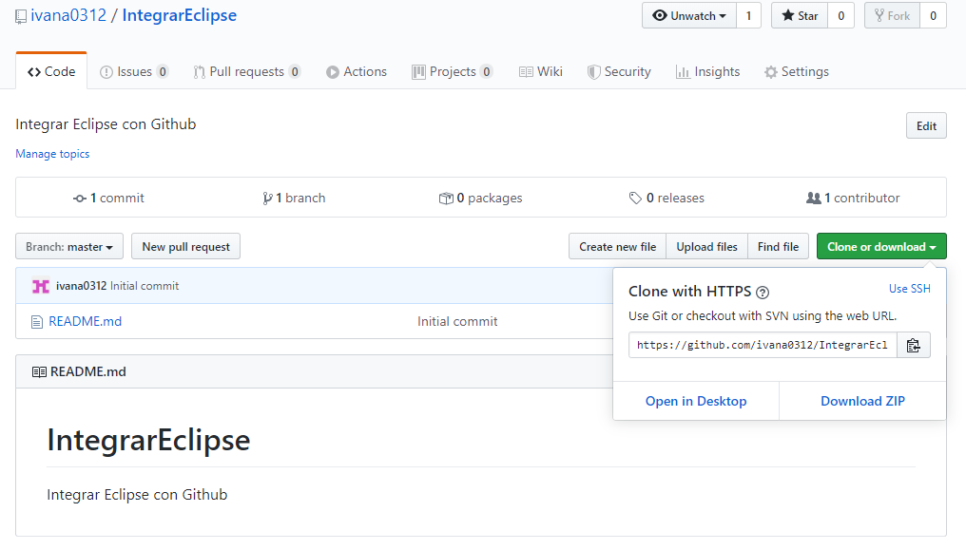
5 .3 Realización del commit
Nos vamos a la pagina de GitHub, una vez dentro debemos entrar en nuestro repositorio y pulsamos sobre Clone or Download una vez pulsado copiamos el enlace
copiamos

Slide 14
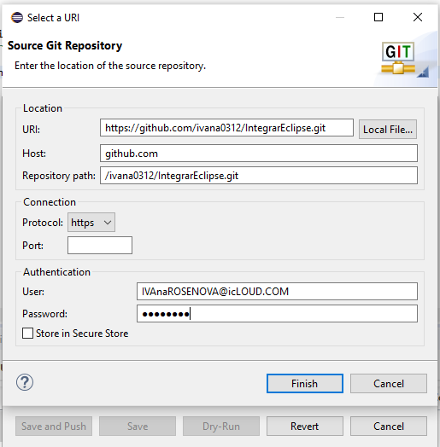
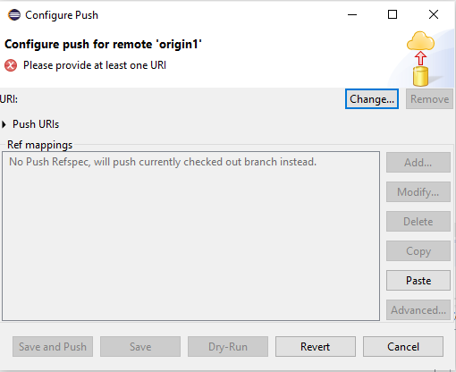
5 .4 Realización del commit
Donde lo dejamos antes al darle ok nos salía esta ventanita donde debemos dar a Change
En la siguiente ventana debemos rellenar con el nombre de usuario y contraseña de Gitgub →Finish
Pegamos el link y nos rellena automáticamente las dos cajitas de abajo
Insertamos el nombre y contraseña

Slide 15
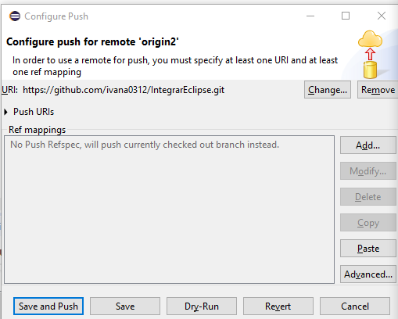
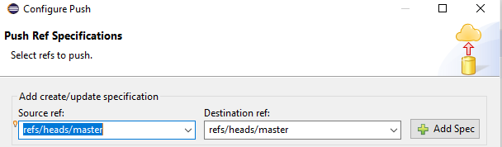
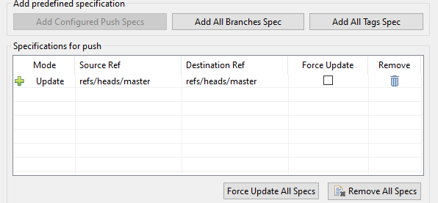
5 .5 Realización del commit
Dentro del mismo panel le demos de dar a Advanced
Debemos seleccionar las opciones de master y pulsaremos en add Spec y daremos a fializar

Slide 16
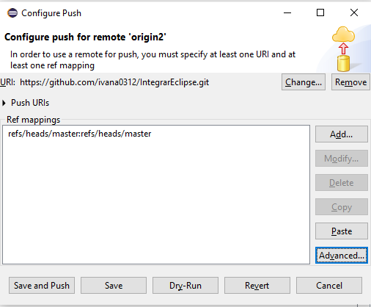
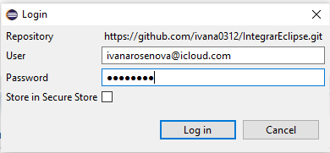
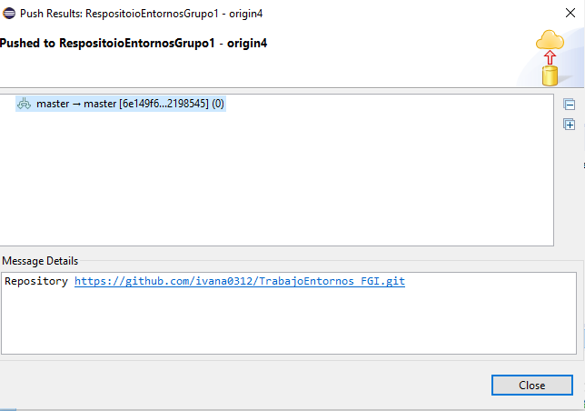
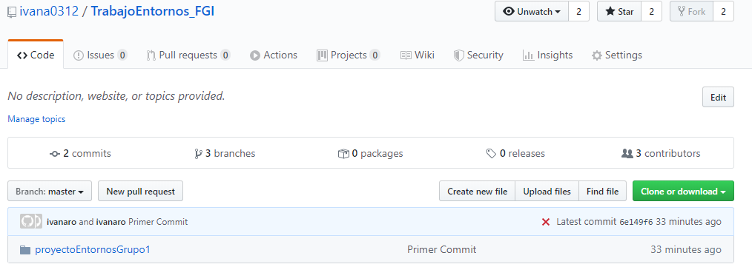
5 .6 Realización del commit
Una vez realizado todos los pasos anteriores debemos de darle Save and Push
Nos saldrá esta ventanita le damos a finalizar
Debemos insertar el usuario y contraseña de GitHub
RESULTADO
Proyecto subido a Github

